Slide 1
Πυρηνική Φυσική και Φυσική Στοιχειωδών Σωματιδίων (5ου εξαμήνου) Τμήμα T2: Κ. Κορδάς & Δ. Σαμψωνίδης Μάθημα 1α Ύλη, τρόπος διαβάσματος και εξέτασης
Κώστας Κορδάς
Αριστοτέλειο Πανεπιστήμιο Θεσσαλονίκης

Slide 2
Ώρες μαθήματος
Για το τμήμα αυτό (Τ2: Σαμψωνίδης - Κορδάς),
'Ωρες διδασκαλίας:
Τρίτη 09:00 – 11:00, αίθουσα Δ13
Τετάρτη 09:00 – 11:00, αίθουσα Α11

Slide 3
Υλικό για διάβασμα
Τα βιβλία που σας δίνονται:
W.N. Cottingham and D.A. Greenwood: Εισαγωγή στην Πυρηνική Φυσική («τυπωθήτω» Γ. ∆αρδανός, 1996)
Χρήστος Α. Ελευθεριάδης: Πυρηνική Φυσική – Βασικές αρχές και Πυρηνοσύνθεση (C. City Publish, 2014).
Η ιστοσελίδα του μαθήματος:
http://www.physics.auth.gr/courses/242
Φετινή χρονιά στο link:
http://skiathos.physics.auth.gr/atlas/Nuclear_Physics/
Εκεί θα βρείτε:
τις διαφάνειες των παραδόσεων → Το βασικό εργαλείο σας
τις σημειώσεις του μαθήματος:
Σημειώσεις Πυρηνικής
Σημειώσεις για τα Στοιχειώδη Σωμάτια
την ύλη κωδικοποιημένη

Slide 4
Πρόσθετη βιβλιογραφία
Arthur Beiser: Σύγχρονη Φυσική (“Τυπωθήτω – Δαρδανός”, 2002)
Serway & Jewett: Φυσική για Επιστήμονες και Μηχανικούς – Σύγχρονη Φυσική (“Κλειδάριθμος”, 2013)
W.E.Burcham & M.Jobes: Nuclear and Particle Physics, (Longman, 1995)
A. Das and T. Ferbel: Introduction to Nuclear and Particle Physics (World Scientific, 2nd Revised Edition 2004)
B. Povh, K. Rith, Ch. Scholz and F. Zetsche: Particles and Nuclei: An Introduction to the Physical Concepts (Springer, 6th Edition 2008)
B. Martin: Nuclear and Particle Physics: An Introduction (Wiley, 2nd Edition 2009)
W. Williams: Nuclear and Particle Physics (Oxford University Press, 1991)
D.H. Perkins: Εισαγωγή στη Φυσική Υψηλών Ενεργειών, («τυπωθήτω» Γ. ∆αρδανός, 1996)
B. Martin and G. Shaw: Particle Physics (Manchester Physics Series) (Wiley, 3rd Edition (2008)

Slide 5
Πρόσθετη βιβλιογραφία - εκλαϊκευμένα
The ideas of Particle Physics, J.E.Dodd, (Cambridge)
Subatomic Physics, H.Frauenfelder,E.Henley (Prentice-Hall,Inc)
The First Three Minutes, Steven Weinberg (και μεταφρασμένο)
Towards the Theory of Everything, Steven Weinberg
The Second Creation: Makers of the Revolution in Twentieth-Century Physics, R. P. Greese & C. C. Mann (Rudgers Press)
The Elegant Universe, Brian Green
The Fabric of the Cosmos, Brian Green
Και η αστείρευτη πηγή του internet (αλλά με ΠΡΟΣΟΧΗ !):
wikipedia.com
google.com
κλπ.

Slide 6
Τρόπος διαβάσματος και εξέτασης
Η εξέταση είναι κλασσική : με τελικό διαγώνισμα
Υπάρχει δυνατότητα εθελοντικά για παρουσίαση στα πλαίσια του μαθήματος
Για να διαβάζετε πιό συγκεντρωμένα και να μην σας μείνουν όλα για το τέλος και πελαγώνετε:
Το βασικότερο: να έρχεστε στις παραδόσεις και να ξεκινάτε το διάβασμα από τις διαφάνειες
Περίπου 5 φορές μέσα στο εξάμηνο:
Ομάδες ασκήσεων να τις λύνετε σπίτι, διαβάζοντας με οποιονδήποτε συμφοιτητή σας σε ομάδες και να τις κοιτάμε την επόμενη εβδομάδα
Δεν θα πάρετε έξτρα βαθμό γι' αυτά αλλά... η εμπειρία αποδεικνύει πως εφαρμόζοντας τις γνώσεις που προσφέρει η θεωρία στη λύση ασκήσεων αποτελεί την πιο σίγουρη (και σύντομη) μέθοδο εμπέδωσης... Εν τοιαύτη περιπτώσει αποτελεί την πιο σιγουρη μέθοδο να περάσετε το μάθημα χωρίς να «ζοριστείτε» στο τέλος.

Slide 7
Επικοινωνία
Με email, τηλέφωνο, ή αυτοπροσώπως
Στην ιστοσελίδα του μαθήματος, κάνετε κλικ στον κάθε διδάσκοντα και βρείτε τα σχετικά:
https://www.physics.auth.gr/sections/2/people
Σας παρακαλούμε τα email σας να έχουν τίτλο:
Pyriniki-Stoixeiodi 2019-20
για να τα βρίσκουμε εύκολα μέσας στα mailbox μας
Τα γραφεία των διδασκόντων ευρίσκονται στον 1ο όροφο, στους χώρους του Εργαστηρίου Ατομικής και Πυρηνικής Φυσικής. Μην διστάζετε να εκφράζετε απορίες και να ζητάτε την βοήθεια/καθοδήγηση τους..
Ωρες επίσκεψης στους διδάσκοντες του Τ2: Τετάρτη 11-12, και Πέμπτη 13-14
Καλό είναι να έρχεστε να λύνετε τις απορίες σας πρίν την τελική εξέταση και όχι μετά :)

Slide 8
Ύλη – τι θα αποκομήσετε από το μάθημα αυτό
Υπο-ατομική Φυσική, δηλαδή:
Από τι είναι φτιαγμένος ο κόσμος Ι
Συγκρότηση, διαστάσεις και μάζα των πυρήνων
Περαιτέρω χαρακτηριστικά πυρήνων και πυρηνικών δυνάμεων
Διασπάσεις των πυρήνων και πυρηνικές αντιδράσεις
α, β, γ διάσπαση των πυρήνων. Σχάση. Σύντηξη
Εφαρμογές πυρηνικής (ραδιοχρονολόγηση, πυρηνικοί αντιδραστήρες, πυρηνικός μαγνητικός συντονισμός, κλπ)
Από τι είναι φτιαγμένος ο κόσμος ΙΙ
Εισαγωγή στα “στοιχειώδη” σωμάτια: οι δομικοί λίθοι που φτιάχνουν όλα τ' άλλα
Οι δυνάμεις στη φύση – αλληλεπιδράσεις σωματιδίων, διαγράματα Feynman
Συμμετρίες στη φύση, αρχές διατήρησης και χαρακτηριστικά σωματιδίων (= κβαντκοί αριθμοί)

Slide 9
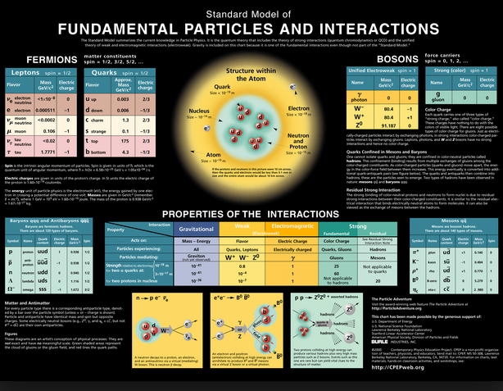
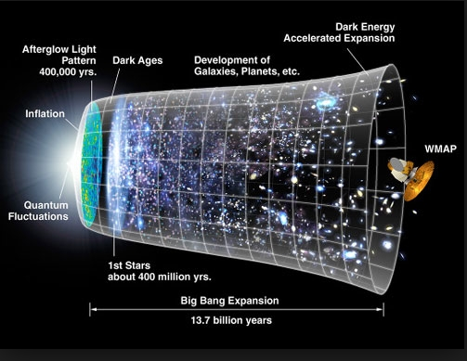
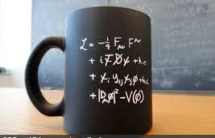
Υπο-ατομική Φυσική
Δομική Συγκρότηση και Θεμελιώδεις Αλληλεπιδράσεις της Ύλης
Δημιουργία και εξέλιξη του Κόσμου μας
στο πλαίσιο μίας αυτοσυνεπούς θεωρίας

